Slide 1
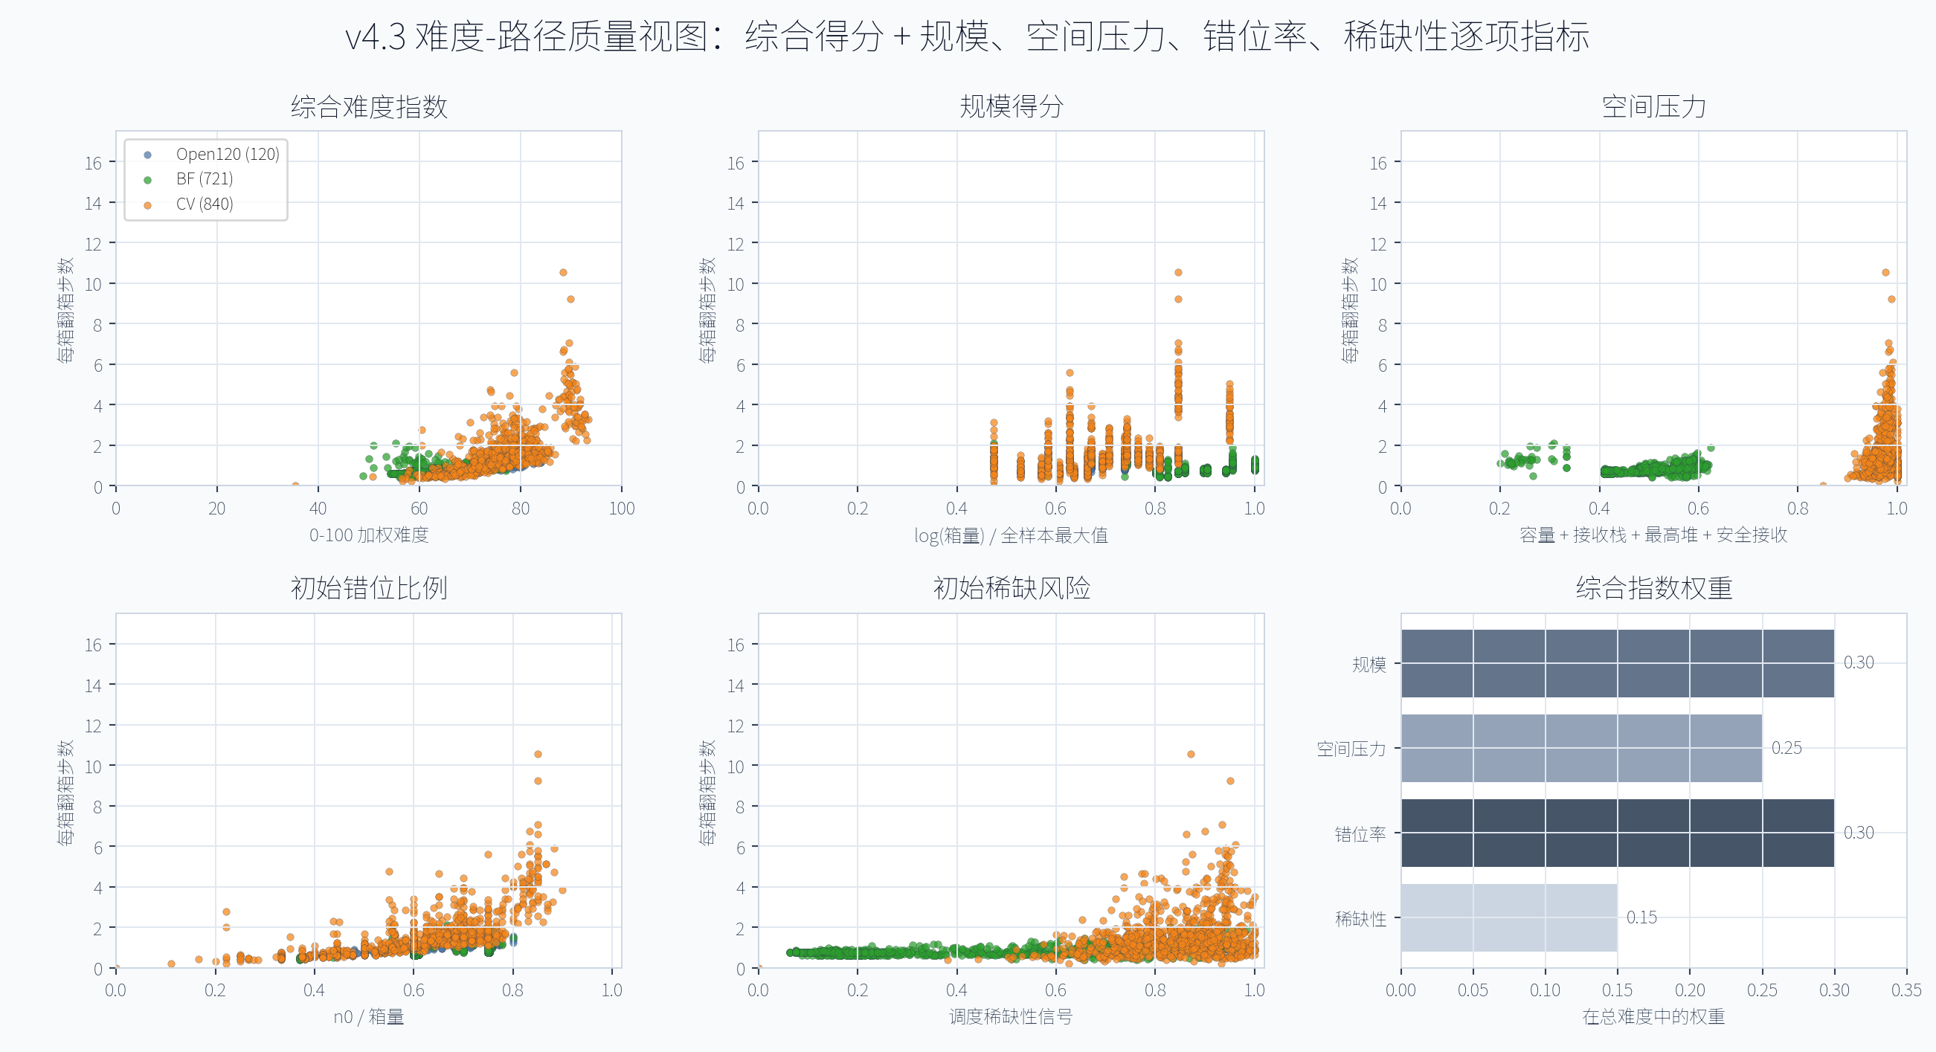
CPMP V4.3 快照 | REAL30 + OPEN120 + BF + CV
难度逐项指标解释了为什么全解还不等于短路径质量
左侧沿用同一难度定义与逐项诊断；右侧将旧主线替换为 v4.3，同时保留论文与经典基线的既有证据口径。
解出率与已解路径步数
每个单元格显示解出数量与已解算例总步数。
算法
Real30
Open120
BF
CV
v4.3 主线
30/30
120/120
721/721
840/840
525 步
3,759 步
45,906 步
55,865 步
论文 Wang BS-B
30/30
120/120
141/721
762/840
757 步
4,569 步
5,533 步
27,117 步
论文 BS-FRG
30/30
120/120
719/721
826/840
516 步
4,121 步
51,509 步
46,299 步
A* 无证明
30/30
不适用
不适用
不适用
514 步
不可扩展
不可扩展
不可扩展
经典 Beam
28/30
84/120
642/721
668/840
455 步
2,711 步
37,180 步
25,312 步
v4.3 保持 1,681/1,681 全解
Open120 + BF + CV 总步数为 105,530；Real30 分支总步数为 525。
BS-FRG 在 CV 上更短，但没有全解
难度指数：0.30 规模 + 0.25 空间压力 + 0.30 初始错位比例 + 0.15 稀缺性
下一步应在不丢全解门槛的前提下，把路径压缩前移到 beam 主搜索内部。
数据口径：v4.3 为 Open120/BF/CV t120 全量与 Real30 t120；空间压力=容量占用+接收栈压力+最高堆压力+安全接收压力。对比算法沿用既有参考运行。

